Slide 1
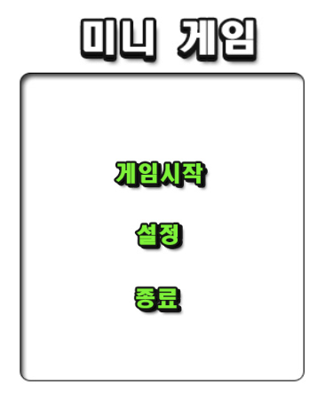
미니 게임
Notes:
미니게임 어플리케이션을 발표하게될 박효준이라고 합니다.

Slide 2
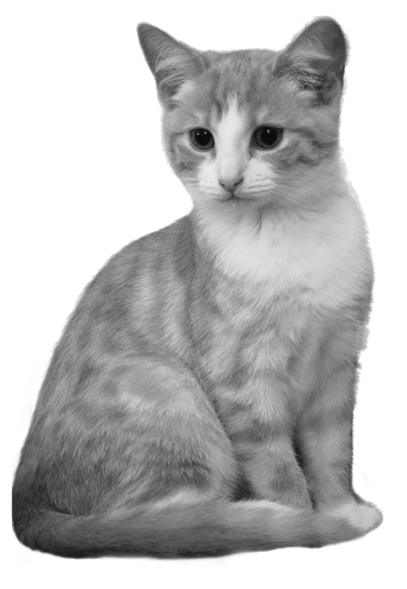
목차
1. 개발 목적
2. 주요 기능
3. 화면 디자인 & 컴퍼넌트
4. 핵심 코드 & 알고리즘
5. 기타사항
6. 영상
Notes:
미니게임 어플리케이션을 발표하게될 박효준이라고 합니다.

Slide 3
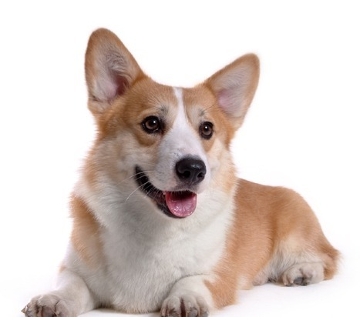
개발 목적
1. 다양한걸 만들어서 숙련도 상승
2. 게임을 좋아해서 만들었다
3. 앱 인벤터2와 친숙

Slide 4
주요 기능
1. 하나의 폰으로 2명 이상 Play
2. 경쟁 혹은 복불복

Slide 5
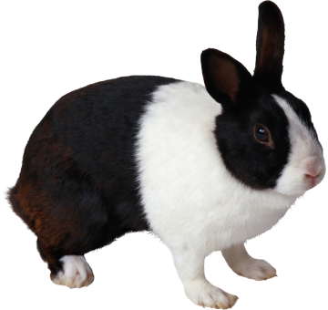
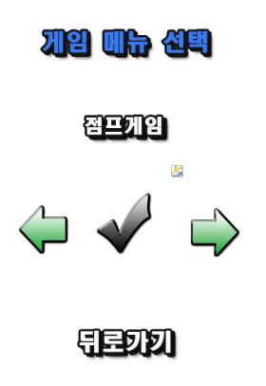
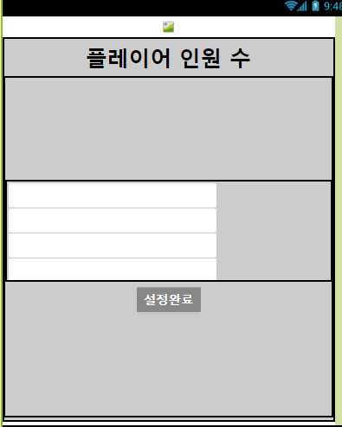
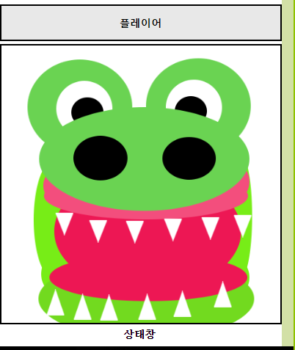
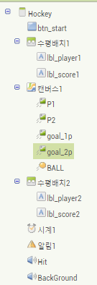
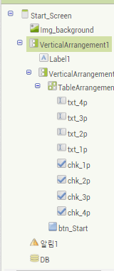
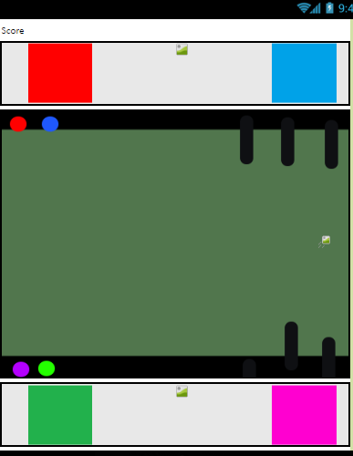
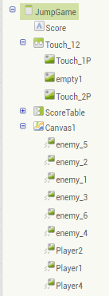
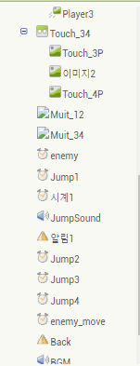
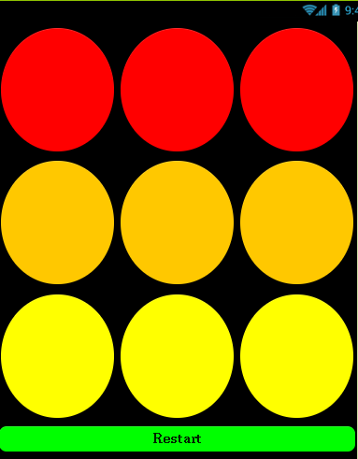
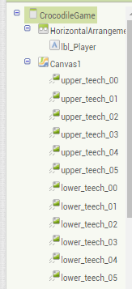
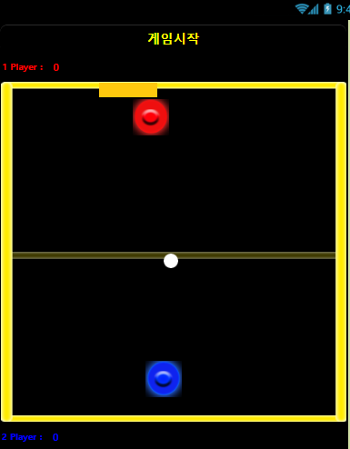
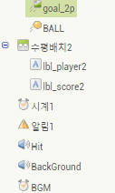
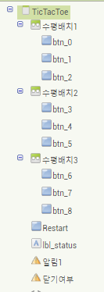
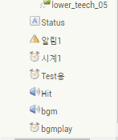
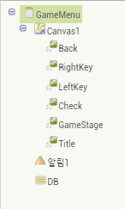
화면 디자인 & 컴퍼넌트

Slide 6


핵심코드 & 알고리즘
1. 악어 이빨 보드게임
Img : 이미지 스프라이트 사진
Input : 이빨 번호
Upper_teech : 이빨이 위에 있는가?

Slide 7
void Touch_teech(img, input, upper)
START
이미지 고유번호
1,3 = 이빨 안 눌린 이미지
2,4 = 이빨 눌린 이미지
이미지
고유번호
Random = input
이미지
고유번호
1 Or 3
input
변수
GAMEOVER
2 Or 4
턴 넘기기
False
라벨 변경
End

Slide 8
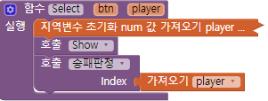

핵심코드 & 알고리즘
2. 틱텍톡
btn : 틱텍톡 9개 단추 중 어느위치
player : 지금 누구 플레이어인가?

Slide 9
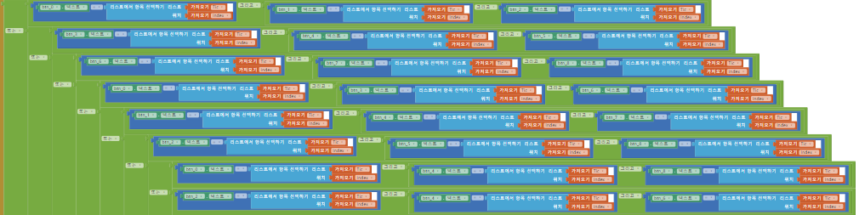
void Select(btn, player)
End
START
승패판정
조건문 7개로
승패판정
num = player
화면표시
NOT
Game
Start?
TRUE
게임 시작 안됨.
턴 변경
FALSE
num
1
2
O 입력
Player
배열에 추가
2
X 입력

Slide 10

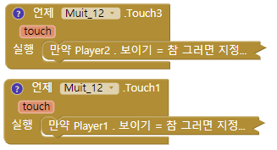
핵심코드 & 알고리즘
3. 점프게임
충돌체크는 물체와 부딪칠 때 발생
Touch1,2,3은 확장용이며, 수직 or 수평 레이아웃을 반으로 나눠 각각 터치가 될 수 있게 할 수 있다.

Slide 11
void 충돌체크(x)
START
n = x
1P 맞음?
살아있음?
FALSE
2P 맞음?
살아있음?
FALSE
2P 맞음?
살아있음?
FALSE
2P 맞음?
살아있음?
TRUE
현재 점수 기록
(리스트교체)
TRUE
TRUE
TRUE
사망기록
End

Slide 12
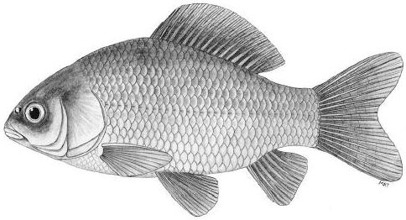
기타사항
1. 오류가 너무 많이 나서 간결하게 고쳤음.
2. 포토샵을 활용하여 모든 이미지 제작.

Slide 13
영상
https://www.youtube.com/watch?v=DeX5dwjEssI

